Slide 1
DIA 第三次作业
2019年10月21日

Slide 2





水平集变分推导
根据第5章PPT中的变分法示例，推导如下水平集能量函数的演化方程
能量函数：
演化方程：

Slide 3



基于水平集的图像分割
请基于如下演化方程，用matlab代码实现图像分割
附件中包含另外一个水平集模型（如下演化方程）的matlab代码供参考（主程序文件为Test_demo.m ），可在其基础上修改，实现上述水平集分割算法。
其中

Slide 4
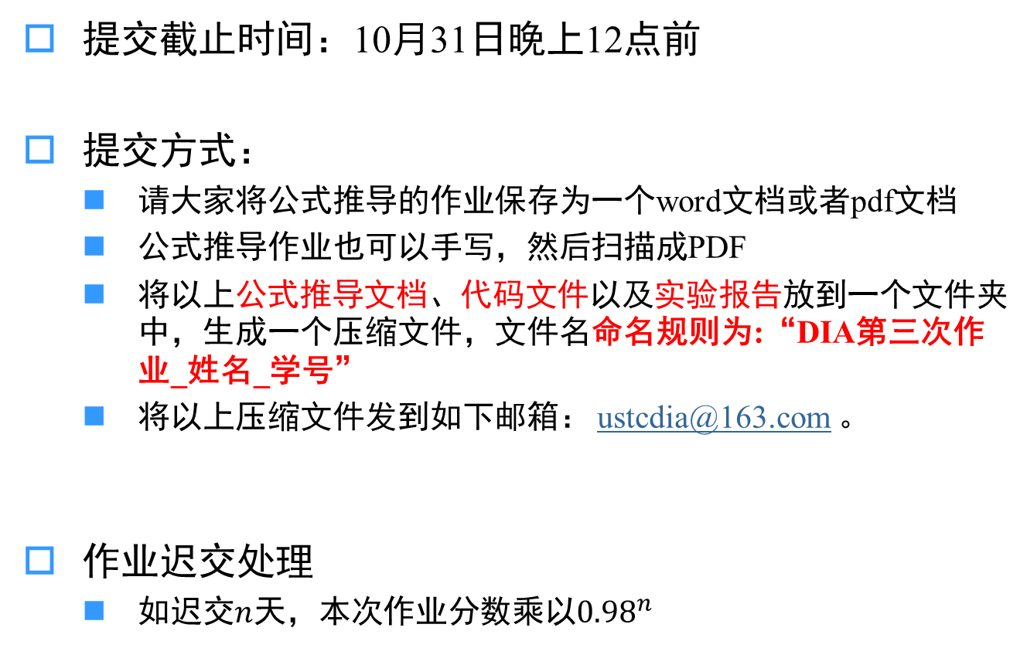
提交时间和方式
提交截止时间：10月31日晚上12点前
提交方式：
请大家将公式推导的作业保存为一个word文档或者pdf文档
公式推导作业也可以手写，然后扫描成PDF
将以上公式推导文档、代码文件以及实验报告放到一个文件夹中，生成一个压缩文件，文件名命名规则为:“DIA第三次作业_姓名_学号”
将以上压缩文件发到如下邮箱： ustcdia@163.com 。
作业迟交处理
如迟交$n$天，本次作业分数乘以${0.98}^{n}$

